Slide 1
Математичний аналіз
Лекція 8.
Тема: ДЕЯКІ ЗАСТОСУВАННЯ ЧАСТИННИХ ПОХІДНИХ.

Slide 2
3.2. Скалярне поле. Похідна за напрямом. Градієнт.

Slide 5
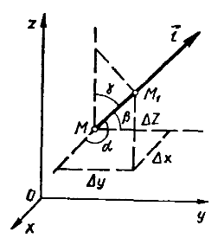

Slide 9
Приклад. Знайти похідну функції $u=x^{2}−2xz+y^{2}$ в точці $A\left(1;2;−1\right)$ за напрямом від точки $A$ до точки $B\left(2;4;−3\right)$. З’ясувати характер зміни поля в даному напрямі.
Розв’язання. Знаходимо вектор $\vec{l}=\vec{AB}$ і його напрямні косинуси:
$\vec{l}=\vec{i}+2\vec{j}−2\vec{k}$, $cosα=\frac{1}{3}$ ,$cosβ=\frac{2}{3}$ ,$cosγ=−\frac{2}{3}$ .
Тепер обчислимо значення частинних похідних у точці $A$ і скористаємося формулою (8):
${\left.\frac{∂u}{∂x}\right|}_{A}={\left.\left(2x−2z\right)\right|}_{A}=4$ , ${\left.\frac{∂u}{∂y}\right|}_{A}={\left.2y\right|}_{A}=4$ , ${\left.\frac{∂u}{∂z}\right|}_{A}={\left.−2x\right|}_{A}=−2$ ,
${\left.\frac{∂u}{∂l}\right|}_{A}=4∙\frac{1}{3}+4∙\frac{2}{3}−2\left(−\frac{2}{3}\right)=\frac{16}{3}$ .
Оскільки $\frac{∂u}{∂l}>0$ , то задана функція в даному напрямі зростає.

Slide 10
Вектор, координатами якого є значення частинних похідних функції $u\left(x,y,z\right)$ в точці $M\left(x;y;z\right)$, називають градієнтом функції в цій точці і позначають $grad u$. Отже,
$grad u=\frac{∂u}{∂x}\vec{i}+\frac{∂u}{∂y}\vec{j}+\frac{∂u}{∂z}\vec{k}$.
Зв'язок між градієнтом і похідною в даній точці за довільним напрямом показує така теорема.
Теорема. Похідна функції $u\left(x,y,z\right)$ в точці $M\left(x;y;z\right)$ за напрямом вектора $\vec{l}$ дорівнює проекції градієнта функції в цій точці на вектор $\vec{l}$, тобто
$\frac{∂u}{∂l}={пр}_{\vec{l}}grad u$.

Slide 11
Приклад. Знайти значення і напрям градієнта функції
$u=x^{2}+y^{2}+z^{2}−2xyz$ в точці $M_{0}\left(0;1;2\right)$.
Розв’язання. Знайдемо частинні похідні функції в точці $M_{0}$:
${\left.\frac{∂u}{∂x}\right|}_{M_{0}}={\left.\left(2x−2yz\right)\right|}_{M_{0}}=−4$; ${\left.\frac{∂u}{∂y}\right|}_{M_{0}}={\left.\left(2y−2xz\right)\right|}_{M_{0}}=2$;
${\left.\frac{∂u}{∂z}\right|}_{M_{0}}={\left.\left(2z−2xy\right)\right|}_{M_{0}}=4$.
Тоді за відповідною формулою маємо
${\left.grad\right|}_{M_{0}}=−4\vec{i}+2\vec{j}+4\vec{k}$.

Slide 12
3.3. Локальні екстремуми функції двох змінних.
Нехай функція $z=f\left(x,y \right)$ визначена в області $D$, а точка $M_{0}\left(x_{0},y_{0}\right)∈D$. Якщо існує окіл точки $M_{0}$, який належить області $D$ і для всіх відмінних від $M_{0}$ точок $M$ цього околу виконується нерівність $f\left(M \right)<f\left(M_{0} \right)$ $\left(f\left(M \right)>f\left(M_{0} \right)\right)$, то точку $M_{0}$ називають точкою локального максимуму (мінімуму) функції $f\left(x,y \right)$, а число $f\left(M_{0} \right)$ — локальним максимумом (мінімумом) цієї функції (див. рис.). Точки максимуму та мінімуму функції називають її точками екстремуму.

Slide 14
Теорема 1 (необхідні умови екстремуму). Якщо функція $z=f\left(x,y \right)$ має в точці $\left(x_{0},y_{0}\right)$ локальний екстремум, то в цій точці частинні похідні першого порядку по змінних $x$ та $y$ дорівнюють нулю або не існують.
Подібна теорема справедлива для функції $n$ змінних. Точку $\left(x_{0},y_{0}\right)$, в якій частинні похідні першого порядку функції $f\left(x,y \right)$ дорівнюють нулю, тобто $f_{x}^{′}=f_{y}^{′}=0$, називають стаціонарною точкою функції $f\left(x,y \right)$.
Стаціонарні точки та точки, в яких частинні похідні не існують, називаються критичними точками.
Таким чином, якщо функція в якій-небудь точці досягає екстремуму, то це може статися лише в критичній точці. Проте не всяка критична точка є точкою екстремуму, тобто теорема 1 встановлює лише необхідні, але не достатні умови екстремуму.

Slide 15
Теорема 2. (достатні умови екстремуму). Нехай в стаціонарній точці $M_{0}\left(x_{0},y_{0}\right)$ і деякому її околі функція $f\left(x,y \right)$має неперервні частинні похідні другого порядку. Якщо$∆\left(x_{0},y_{0}\right)=f_{xx}^{′′}\left(x_{0},y_{0}\right)f_{yy}^{′′}\left(x_{0},y_{0}\right)−{\left(f_{xy}^{′′}\left(x_{0},y_{0}\right)\right)}^{2}$>0,
то функція $f\left(x,y \right)$ має в точці $M_{0}$ екстремум, причому максимум при $f_{xx}^{′′}\left(x_{0},y_{0}\right)<0$ і мінімум при $f_{xx}^{′′}\left(x_{0},y_{0}\right)>0$. Якщо $∆\left(x_{0},y_{0}\right)<0$, то в точці $M_{0}$ функція $f\left(x,y \right)$ екстремуму не має.
На основі теорем 1 і 2 дістанемо правило дослідження диференційовних функцій двох змінних на екстремум. Щоб знайти екстремум диференційовної функції $z=f\left(x,y \right)$, необхідно:

Slide 16
1) знайти стаціонарні точки функції із системи рівнянь:
2) у кожній стаціонарній точці $\left(x_{0},y_{0}\right)$ обчислити вираз
$∆\left(x_{0},y_{0}\right)=f_{xx}^{′′}\left(x_{0},y_{0}\right)f_{yy}^{′′}\left(x_{0},y_{0}\right)−{\left(f_{xy}^{′′}\left(x_{0},y_{0}\right)\right)}^{2}$;
якщо $∆\left(x_{0},y_{0}\right)>0$, то $\left(x_{0},y_{0}\right)$ — точка екстремуму функції, причому точка максимуму при $f_{xx}^{′′}\left(x_{0},y_{0}\right)<0$ і мінімуму при $f_{xx}^{′′}\left(x_{0},y_{0}\right)>0$; якщо $∆\left(x_{0},y_{0}\right)<0$, то точка $\left(x_{0},y_{0}\right)$ не є точкою екстремуму функції;
3) обчислити значення функції $f\left(x,y \right)$ в точках максимуму та мінімуму.
Якщо $∆\left(x_{0},y_{0}\right)=0$, то ніякого висновку про характер стаціонарної точки зробити не можна і потрібне додаткове дослідження.

Slide 17
Приклад. Знайти екстремуми функції $z=x^{4}+y^{4}−2x^{2}+4xy−2y^{2}$.
Розв’язання. Знаходимо частинні похідні
$z_{x}^{′}=4\left(x^{3}−x+y\right)$, $z_{y}^{′}=4\left(y^{3}+x−y\right)$.
Стаціонарні точки функції визначимо із системи:
Додаючи ці рівняння, знайдемо $x^{3}+y^{3}=0$, звідки $y=−x$.

Slide 18
Підставляючи $y=−x$ в перше рівняння дістанемо
$x^{3}−2x−0$, звідки $x_{1}=0$, $x_{2}=\sqrt{2}$, $x_{3}=−\sqrt{2}$, тоді
$y_{1}=0$, $y_{2}=−\sqrt{2}$, $y_{3}=\sqrt{2}$.
Отже, функція має три стаціонарні точки:
$M_{1}\left(0,0\right)$, $M_{2}\left(\sqrt{2},−\sqrt{2}\right)$, $M_{3}\left(−\sqrt{2},\sqrt{2}\right)$.
Знайдемо величину $∆\left(x,y \right)$. Оскільки
$f_{xx}^{′′}\left(x,y\right)=12x^{2}−4$, $f_{xy}^{′′}\left(x,y\right)=4$, $f_{yy}^{′′}\left(x,y\right)=12y^{2}−4$,
То
$∆\left(x,y \right)=\left(12x^{2}−4\right)\left(12y^{2}−4\right)−4^{2}=16\left(9x^{2}y^{2}−3x^{2}−3y^{2}\right)$.

Slide 19
Обчислимо величину $∆\left(x,y \right)$ в кожній стаціонарній точці:
$∆\left(M_{1}\right)=0$, $∆\left(M_{2}\right)=∆\left(M_{3}\right)=384>0$,
${ f}_{xx}^{′′}\left(M_{2}\right)$=$f_{xx}^{′′}\left(M_{3}\right)=20>0$.
Таким чином, точки $M_{2}$ та $M_{3}$ — точки мінімуму. В цих точках $z_{min}=−8$.
У точці $M_{1}$ значення $∆\left(M_{1}\right)=0$, тому теорему 2 застосувати не можна. Переконаємось, що в цій точці екстремум відсутній. Дійсно, якщо $y=0$, то $z=x^{4}−2x^{2}=x^{2}\left(x^{2}−2\right)$ в околі точки $M_{1}$. Якщо $y=x$, то $z={2x}^{4}>0$. Отже, в околі точки $M_{1}$ значення $z$ можуть бути як додатні, так і від'ємні, а це значить, що точка $M_{1}$ не є екстремальною. Відзначимо, що інших екстремумів задана функція не має, оскільки точки, в яких похідні $z_{x}^{′}$і $z_{y}^{′}$ не існують, відсутні.

Slide 20
3.4. Найбільше та найменше значення функції.
Відомо, що функція $z=f\left(x,y \right)$ задана і неперервна в замкненій та обмеженій області $D$, досягає в цій області найбільшого і найменшого значень. У внутрішніх точках області диференційовна функція може набувати цих значень лише в точках локального екстремуму. Тому треба знайти всі стаціонарні точки функції, які належать області $D$, розв'язавши систему рівнянь $f_{x}^{′}\left(x,y\right)=0$, $f_{y}^{′}\left(x,y\right)=0$, і обчислити значення функції в цих точках.

Slide 21
Потім потрібно дослідити функцію на екстремум на межі області $D$. Використовуючи рівняння межі, цю задачу зводять до знаходження абсолютного екстремуму функції однієї змінної. Серед здобутих таким чином значень функції всередині і на межі області вибирають найбільше та найменше значення.
Загального методу знаходження найбільшого та найменшого значень для довільної неперервної функції в замкненій обмеженій області $D$ немає.

Slide 22
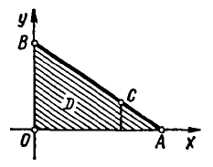
Приклад. Знайти найбільше та найменше значення функції
$z=x^{2}y\left(2−x−y\right)$ в замкненій області $D$, обмеженій прямими
$x=0$, $y=0$, $x+y=6$ (рис).

Slide 23
Розв’язання. Знаходимо стаціонарні точки. Маємо
$z_{x}^{′}=xy\left(4−3x−2y\right)$, $z_{y}^{′}=x^{2}\left(2−x−2y\right)$.
Прирівнюючи похідні до нуля і скорочуючи їх на $xy$ та $x^{2}$ (всередині трикутника $OAB$ $x≠0$, $y≠0$), дістаємо систему
рівнянь: $\left\{\begin{matrix}4−3x−2y=0; \\ 2−x−2y=0,\end{matrix}\right.$Звідки $x=1$, $y=\frac{1}{2}$.
Стаціонарна точка $M\left(1; \frac{1}{2}\right)$ належить області $D$, тому обчислюємо значення $z\left(M\right)=\frac{1}{4}$.
Рівняннями сторін $OB$ та $OA$ трикутника є $x=0$, та $y=0$, тому значення функції $z=0$ в усіх точках відрізків $OB$ i $OA$, зокрема $z\left(O\right)= z\left(A\right)=z\left(B\right)=0$.

Slide 24
Знайдемо стаціонарні точки на стороні $AB$ трикутника $OAB$. Рівняння цієї сторони $y=6−x$, тому
$z=x^{2}\left(6−x\right)\left(2−x−6+x\right)=−4x^{2}\left(6−x\right)$, $0≤x≤6$.
Далі дістанемо $z_{x}^{′}=−48x+12x^{2}=0$, звідки $x_{1}=0$, $x_{2}=4$. Оскільки $y=6−x$, то $y_{1}=6$, $y_{2}=2$.
Знаходимо точки $B\left(0; 6\right)$ і $C\left(4; 2\right)$ і обчислюємо значення $z\left(C\right)=−128$.
Порівнюючи значення заданої функції в точках $A$, $B$, $C$, $O$, $M$, знаходимо найбільше та найменше значення:
$\max_{\left(x;y\right)εD}{z}=\frac{1}{4}$, $\min_{\left(x;y\right)εD}{z}=−128$.

Slide 25
3.5. Умовний екстремум.
Нехай в області $D$ задано функцію $z=f\left(x,y\right)$ і лінію $L$, яка визначається рівнянням $φ\left(x,y\right)=0$ та лежить в цій області.
Задача полягає в тому, щоб на лінії $L$ знайти таку точку $M\left(x;y\right)$, в якій значення функції $f\left(x,y\right)$ є найбільшим або найменшим порівняно із значеннями цієї функції в інших точках лінії $L$. Такі точки $M$ називають точками умовного екстремуму функції $f\left(x,y\right)$ на лінії $L$. На відміну від звичайного екстремуму значення функції в точці умовного екстремуму порівнюється із значеннями цієї функції не в усіх точках області $D$ (чи $δ$ -околу точки $M$), а лише в точках, які лежать на лінії $L$.
Назва «умовний екстремум» пов'язана з тим, що змінні $x$ та $y$ мають додаткову умову: $φ\left(x,y\right)=0$.

Slide 26
Рівняння $φ\left(x,y\right)=0$ називається рівнянням зв'язку; якщо це рівняння можна розв'язати відносно однієї змінної, наприклад $y$: $y=ψ\left(x\right)$, то, підставляючи замість $y$ значення $ψ\left(x\right)$ у функцію $z=f\left(x,y\right)$, дістаємо функцію однієї змінної $z=f\left(x,ψ\left(x\right)\right)$. Оскільки додаткова умова врахована, то задача знаходження умовного екстремуму зводиться до задачі на звичайний екстремум функції однієї змінної (вивчали раніше).
Проте не завжди можна розв'язати рівняння зв'язку відносно $y$ чи $x$. Тоді розв'язують поставлену задачу так.
Розглянемо функцію $z=f\left(x,y\right)$, де $y=ψ\left(x\right)$, як складену функцію. З необхідної умови екстремуму випливає, що в точках екстремуму
$$\frac{dz}{dx}=\frac{∂f}{∂x}+\frac{∂f}{∂y}\frac{dy}{dx}=0$$

Slide 27
У цьому випадку $\frac{dy}{dx}$ означає похідну неявної функції $y$, заданої рівняннями зв'язку $φ\left(x,y\right)=0$:
$\frac{dy}{dx}=−\frac{φ_{x}^{′}}{φ_{y}^{′}}$ , тому $\frac{∂f}{∂x}+\frac{∂f}{∂y}\left(−\frac{φ_{x}^{′}}{φ_{y}^{′}}\right)=0$,
тобто
$\frac{f_{x}^{′}}{φ_{x}^{′}}=\frac{f_{y}^{′}}{φ_{y}^{′}}$
Позначивши останні відношення через $\left(−λ\right)$ $\left(λ≠0\right)$ (знак мінус взято для зручності, а саме число $λ$ може мати довільний знак), знайдемо, що в точці умовного екстремуму виконуються умови
$\frac{f_{x}^{′}}{φ_{x}^{′}}=\frac{f_{y}^{′}}{φ_{y}^{′}}=−λ$, тобто $f_{x}^{′}+λφ_{x}^{′}=0$, $f_{y}^{′}+λφ_{y}^{′}=0$.

Slide 28
Отже, стаціонарні точки умовного екстремуму мають задовольняти
систему рівнянь
$\left\{\begin{matrix}φ\left(x,y\right)=0; \\ \frac{∂f}{∂x}+λ\frac{∂φ}{∂x}=0; \\ \frac{∂f}{∂y}+λ\frac{∂φ}{∂y}=0\end{matrix}\right.$ (1)
Аналізуючи цю систему, помічаємо, що знаходження умовного екстремуму функції $z=f\left(x,y\right)$ звелось до знаходження звичайного екстремуму функції
$F\left(x,y,λ\right)=f\left(x,y\right)+λφ\left(x,y\right)$. (2)
Функція (2) називається функцією Лагранжа, а число $λ$ — множником Лагранжа.

Slide 29
Умови (1) є лише необхідними. Вони дають змогу знайти стаціонарні точки умовного екстремуму. З теореми 2 (про достатні умови екстремуму функції однієї змінної) випливає, що характер умовного екстремуму (достатні умови) можна встановити за знаком диференціала другого порядку функції Лагранжа: якщо в стаціонарній точці $d^{2}F>0$ ($d^{2}F<0$), то ця точка є точкою умовного мінімуму (максимуму).
Для функції $u=f\left(x,y,z\right)$ з рівняннями зв'язку $φ_{1}\left(x,y,z\right)=0$, $φ_{2}\left(x,y,z\right)=0$ функція Лагранжа записується у вигляді
$Ф\left(x,y,z,λ_{1},λ_{2}\right)=f\left(x,y,z\right)+λ_{1}φ_{1}\left(x,y,z\right)+λ_{2}φ_{2}\left(x,y,z\right)$.

Slide 30
Стаціонарні точки умовного екстремуму знаходяться iз системи рівнянь
$$\left\{\begin{matrix}\begin{matrix}φ_{1}\left(x,y,z\right)=0; \\ φ_{2}\left(x,y,z\right)=0; \\ \frac{∂f}{∂x}+λ_{1}\frac{∂φ_{1}}{∂x}+λ_{2}\frac{∂φ_{2}}{∂x}=0;\end{matrix} \\ \begin{matrix}\frac{∂f}{∂y}+λ_{1}\frac{∂φ_{1}}{∂y}+λ_{2}\frac{∂φ_{2}}{∂y}=0; \\ \frac{∂f}{∂z}+λ_{1}\frac{∂φ_{1}}{∂z}+λ_{2}\frac{∂φ_{2}}{∂z}=0,\end{matrix}\end{matrix}\right.$$
а достатні умови існування умовного екстремуму в цих точках можна визначити за знаком диференціала $d^{2}Ф$.
Розглянутий метод можна поширити на дослідження умовного екстремуму функції довільного числа змінних.

Slide 31
Приклад. Знайти найбільше значення функції $z=xy$, якщо $x$ та $y$ додатні і задовольняють рівняння зв'язку $\frac{x^{2}}{8}+\frac{y^{2}}{2}−1=0$.
Розв’язання. Складаємо функцію Лагранжа (2):
$F\left(x,y,λ\right)=xy+λ\left(\frac{x^{2}}{8}+\frac{y^{2}}{2}−1\right)$.
Користуючись системою (1), знаходимо стаціонарні точки цієї функції:
$$\left\{\begin{matrix}\begin{matrix}\frac{x^{2}}{8}+\frac{y^{2}}{2}−1=0; \\ y+λ\frac{x}{4}=0; \\ x+λy=0; \end{matrix} \\ x>0, y>0, \end{matrix}\right.$$

Slide 32
звідки $x=2$, $y=1$, $λ=−2$. Отже, маємо одну стаціонарну точку $M\left(2;1;−2\right)$.
Щоб визначити характер умовного екстремуму в цій точці, знайдемо за допомогою формули другого диференціала функції двох змінних другий диференціал функції Лагранжа при $λ=−2$:
$$d^{2}F=−\frac{1}{2}{dx}^{2}+2dxdy−2{dy}^{2}+\left(y−\frac{x}{2}\right)d^{2}x+\left(x−2y\right)d^{2}y$$
Знайшовши з рівняння зв'язку $dy\left(2;1\right)=−\frac{1}{2}dx$, дістанемо
$$d^{2}F\left(M\right)=−\frac{1}{2}{dx}^{2}+2dx\left(−\frac{1}{2}dx\right)−2{\left(−\frac{1}{2}dx\right)}^{2}=−2{dx}^{2}<0$$
тому точка $\left(2;1\right)$ є точкою умовного максимуму функції $z=xy$. При цьому $z_{max}=2$. Цей результат легко перевірити, знайшовши звичайний екстремум функції: $z=x\sqrt{2−\frac{x^{2}}{4}}$ .

Slide 33
Додаткові приклади до теми.
Приклад 1.
Необхідні умови екстремуму (див. теорему 1) набувають вигляду

Slide 35
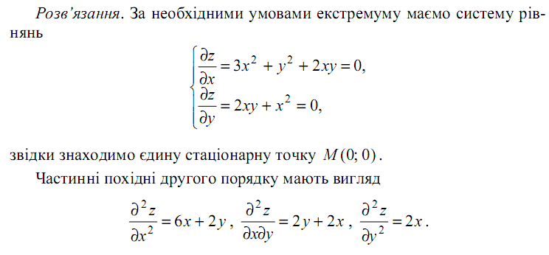
Приклад 2.

Slide 36
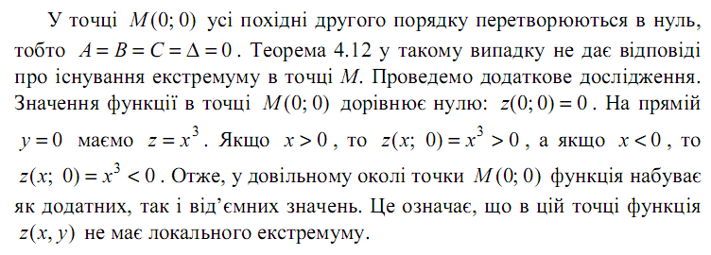

Slide 37
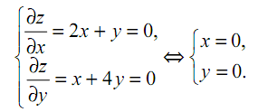
Приклад 3. Знайдіть найбільше та найменше значення функції $z=x^{2}+xy+2y^{2}$ в області
$D=\left\{\left(x,y\right)\left|x≤1, y≤x+1, y≥\left|x\right|−1\right.\right\}$.
Розв’язання. Знаходимо спочатку стаціонарні точки функції $z\left(x,y\right)$. Маємо
Отже, $M\left(0;0\right)$ – єдина стаціонарна точка функції $z\left(x,y\right)$, ця точка належить області $D$

Slide 38
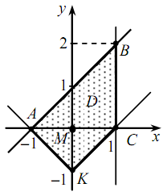

Slide 39
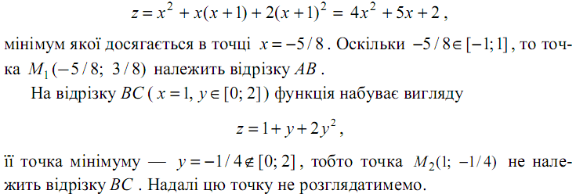

Slide 40
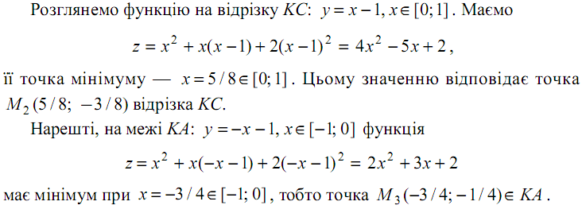

Slide 41
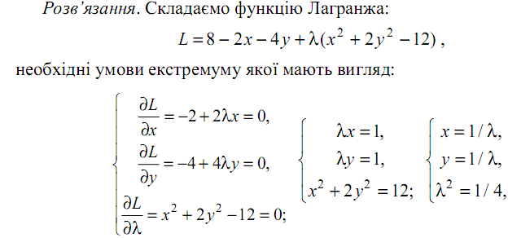
Приклад 4. Знайдіть екстремум функції $z=8−2x−4y$ за умови $x^{2}+2y^{2}−12=0$.

Slide 42
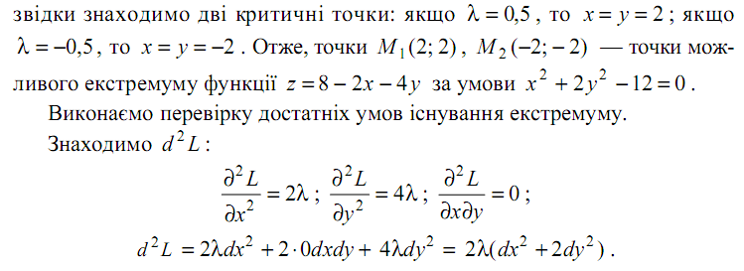

Slide 43
Приклад 5. Знайдіть умовний екстремум функції ${u=x}^{2}+y^{2}+2z^{2}$, якщо $x−y+z=1$.

Slide 44
